Slide 1



КЛЮЧЕВЫЕ РЕЗУЛЬТАТЫ
НАЦИОНАЛЬНОГО ПРОЕКТА «ОБРАЗОВАНИЕ» ПО ИТОГАМ 2019-2024 ГОДОВ

Slide 2


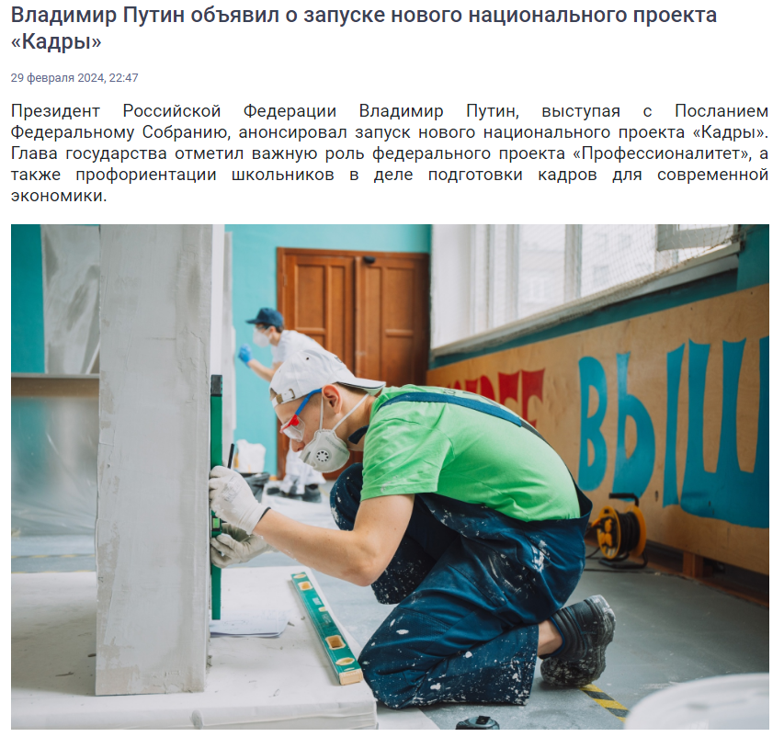



Slide 3




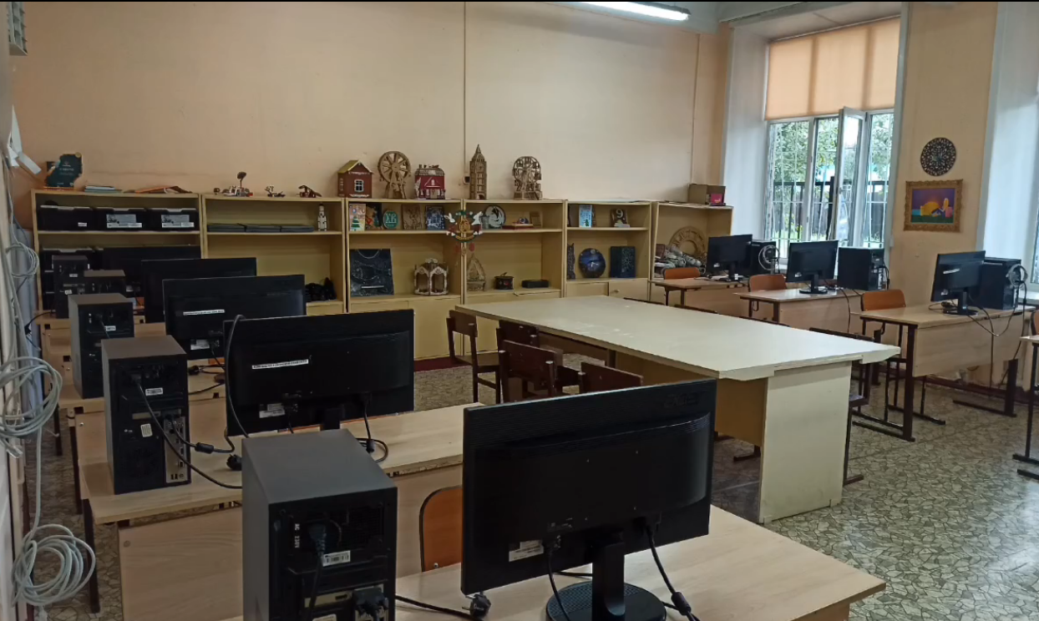

Израсходовано около 55 миллионов рублей местного, областного и федерального бюджетов

Slide 4
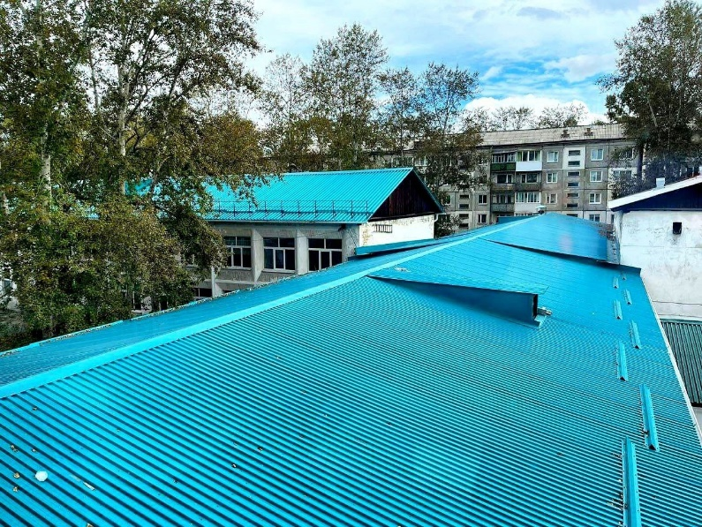
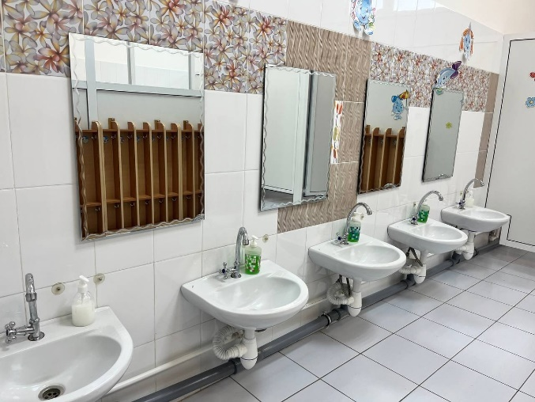
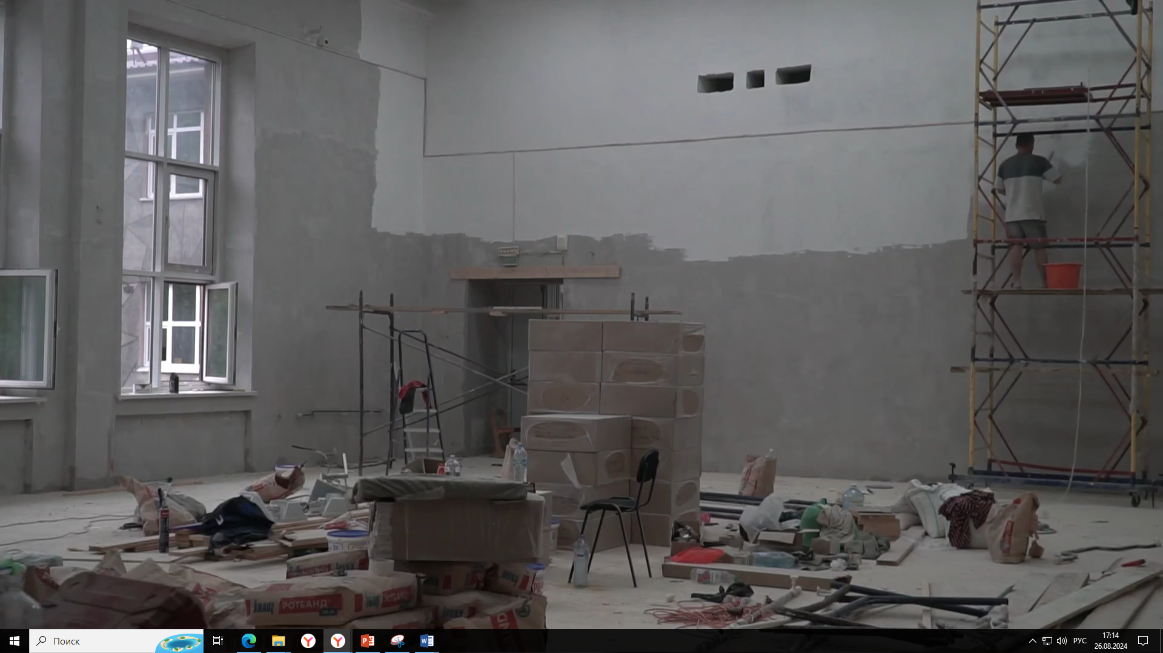
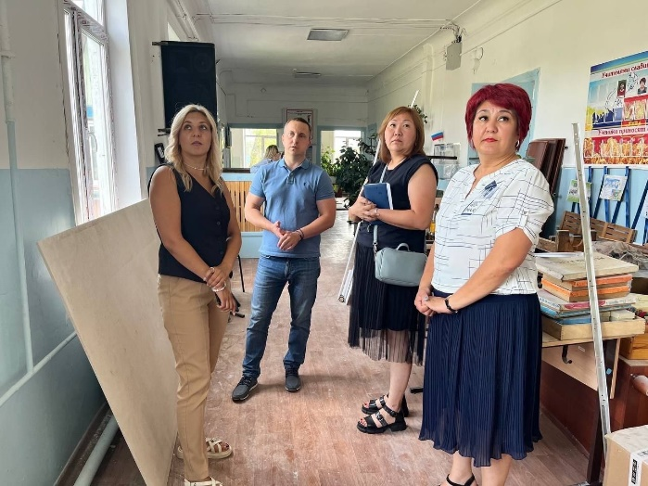
На 14 объектах образования проведены работы по капитальному ремонту
По 24 объектам подготовлена проектно-сметная документация для проведения капитального ремонта

Slide 5
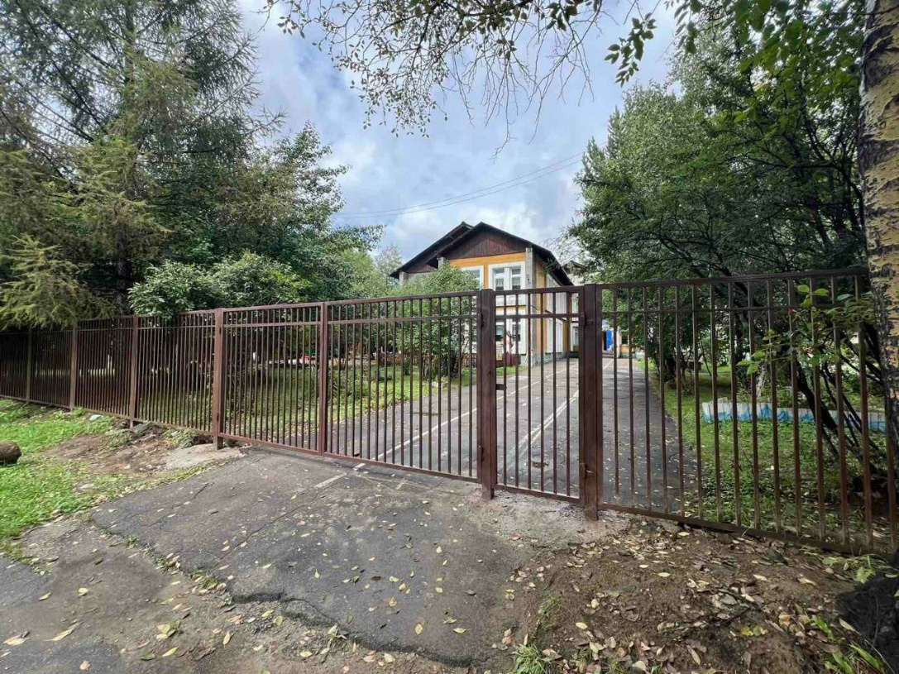
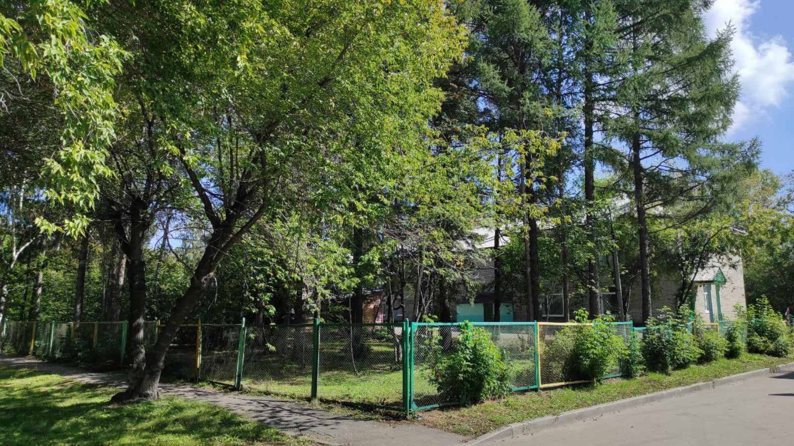
В 19 ОРГАНИЗАЦИЯХ ЗАМЕНЕНЫ ОГРАЖДЕНИЯ

Slide 6
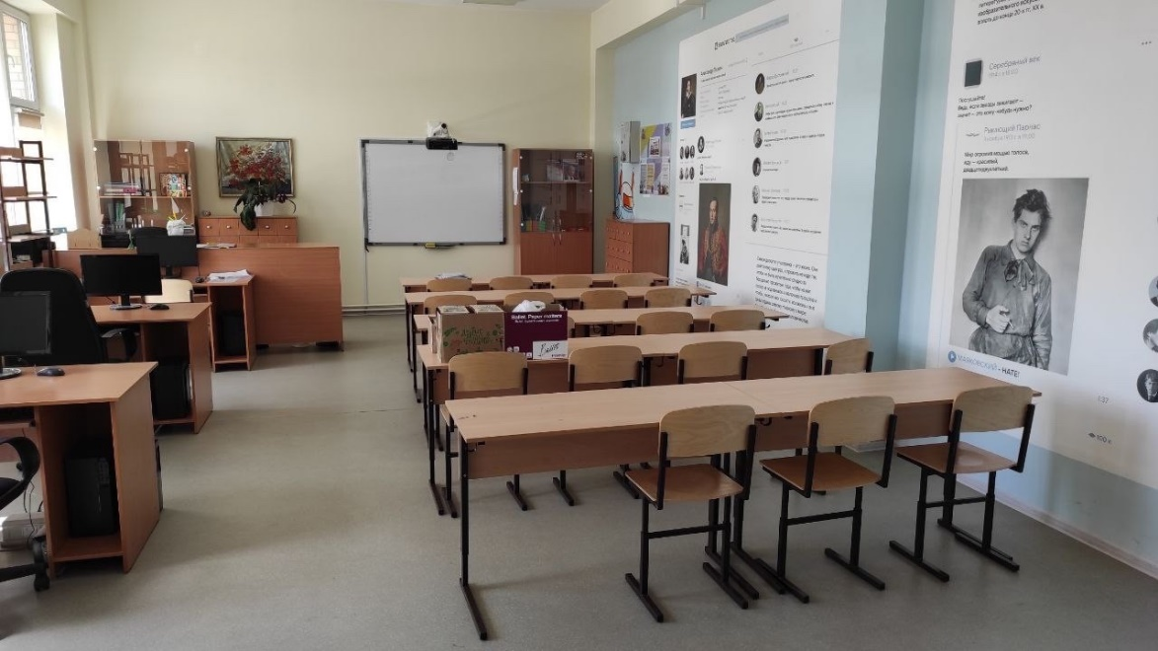
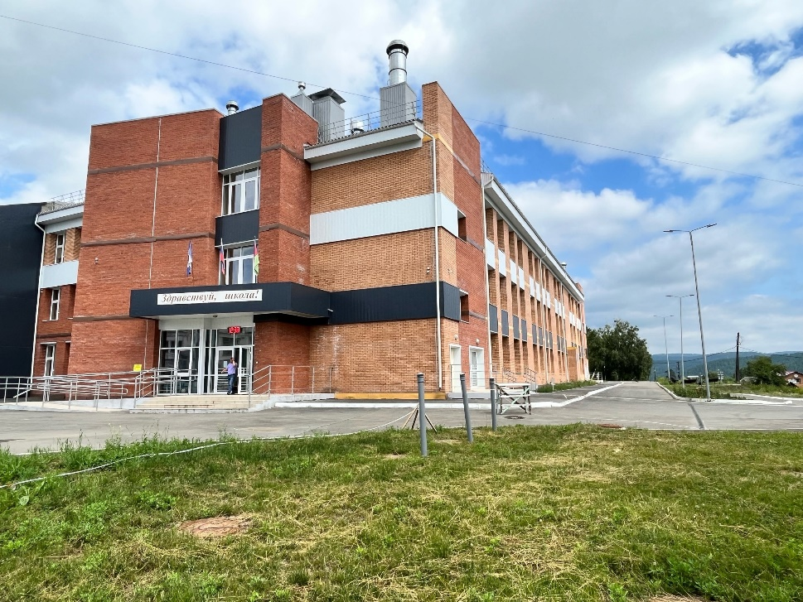
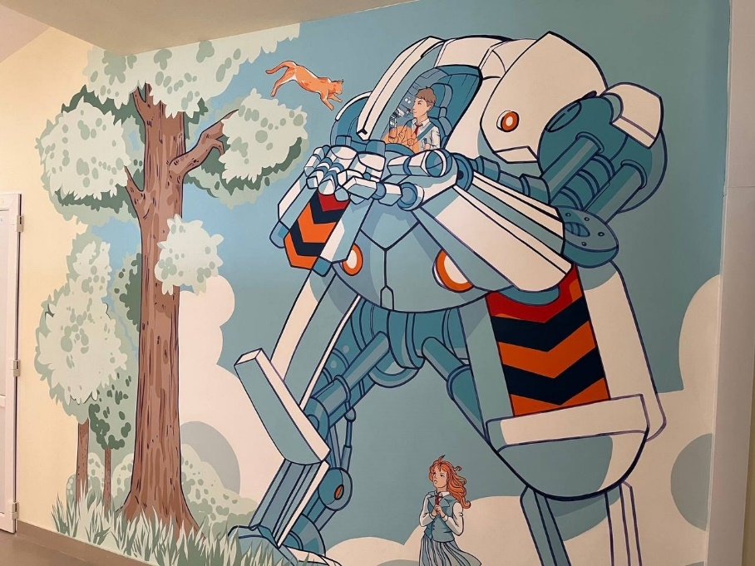
Построен и введен в эксплуатацию новый блок для начальных классов школы № 8

Slide 7
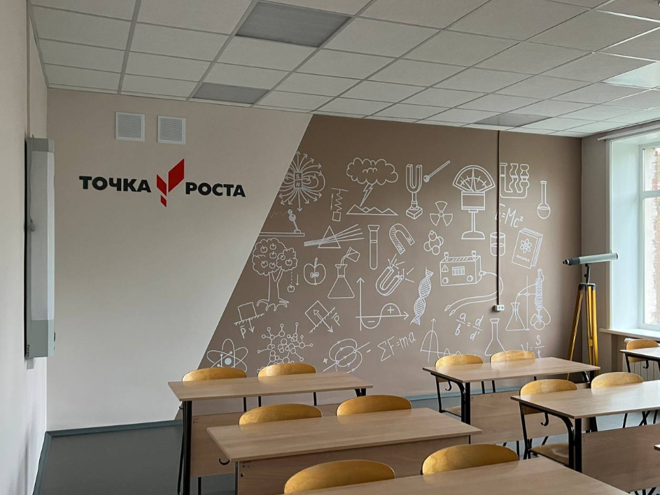
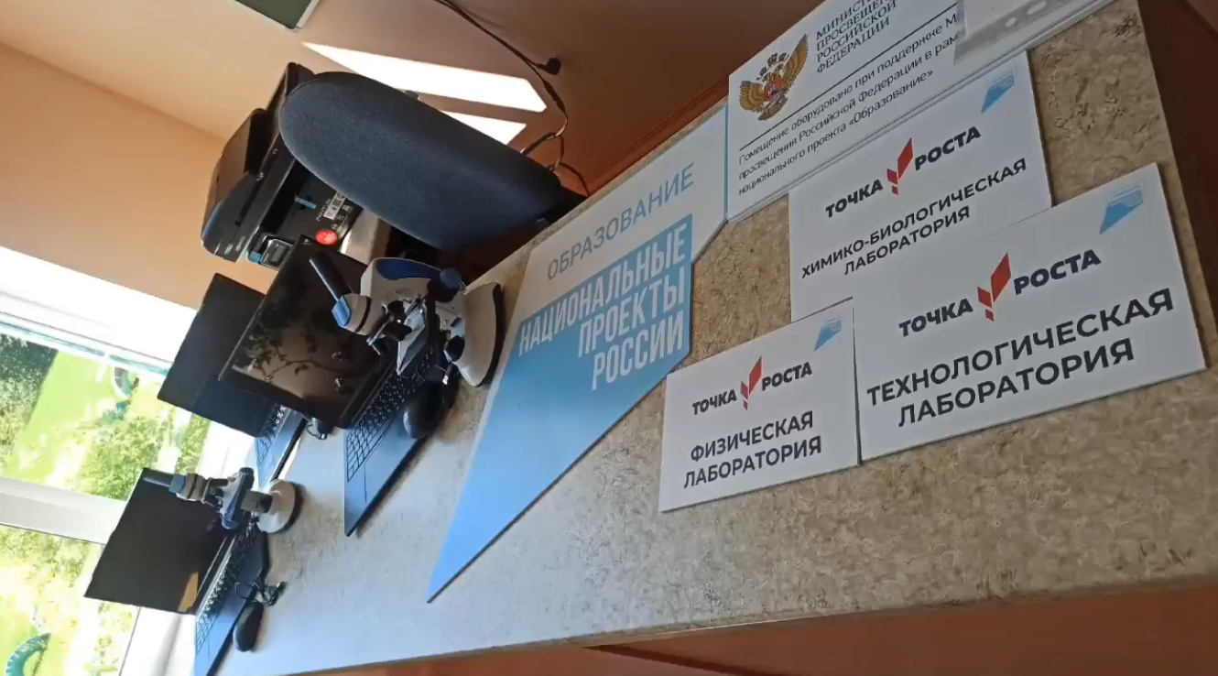
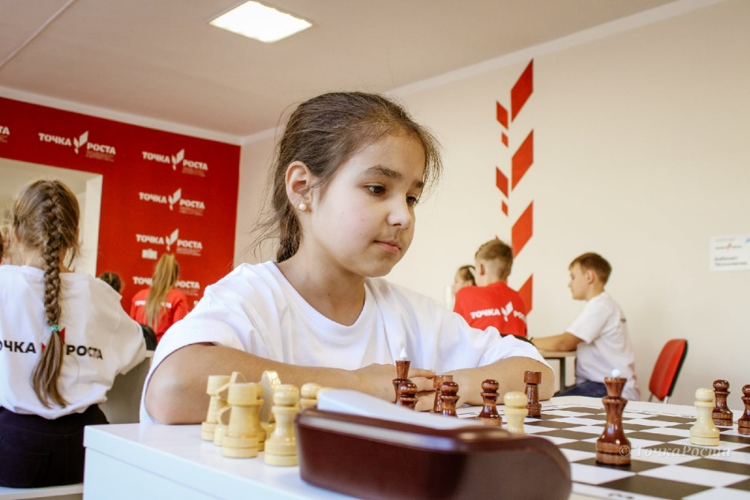
Открыты и успешно функционируют 12 центров образования «Точки роста»

Slide 8


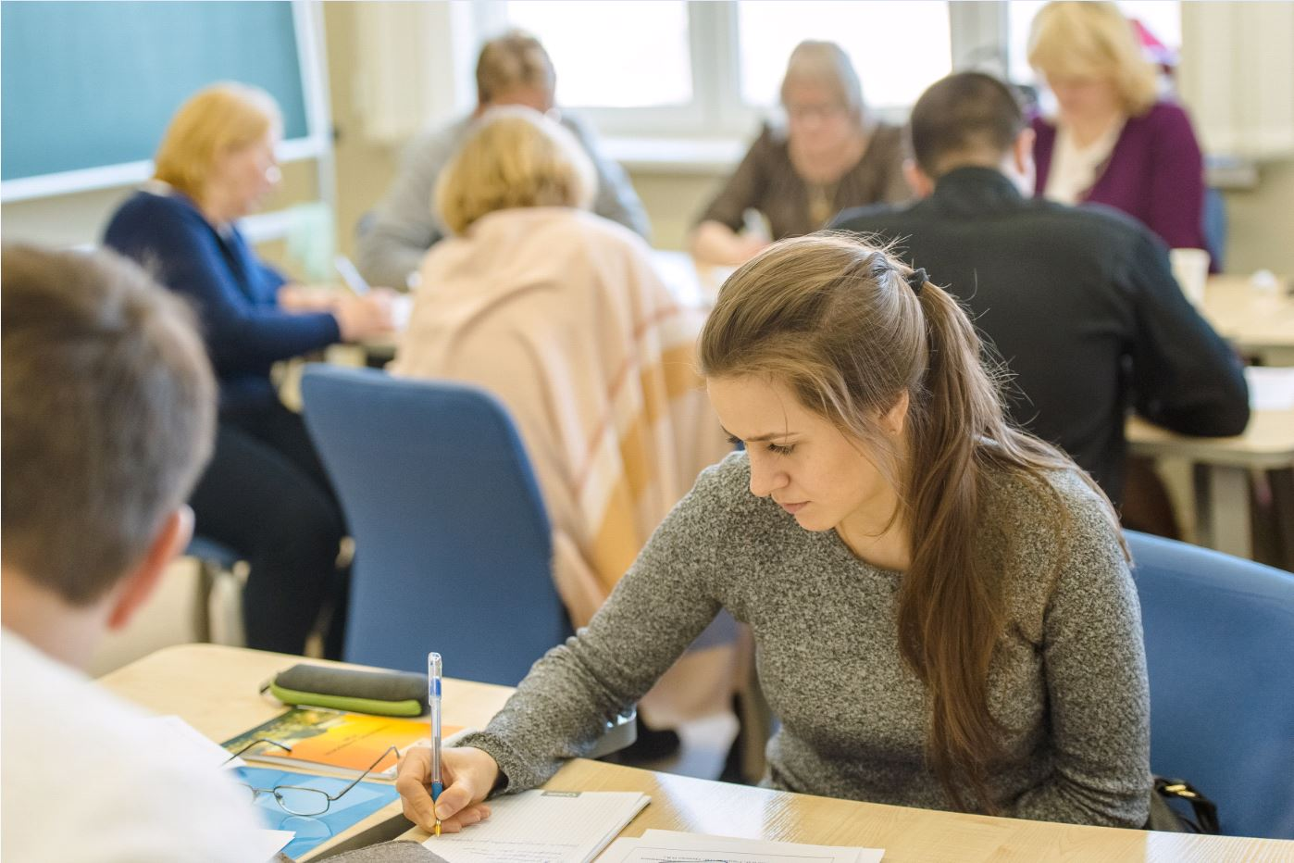

ПРОФЕССИОНАЛЬНОЕ РАЗВИТИЕ ПЕДАГОГИЧЕСКИХ РАБОТНИКОВ И УПРАВЛЕНЧЕСКИХ КАДРОВ
Доля педагогических работников, прошедших повышение квалификации в центрах непрерывного повышения профессионального мастерства, – 1580 человек
(25,7 % от общего количества педагогических работников).

Slide 9


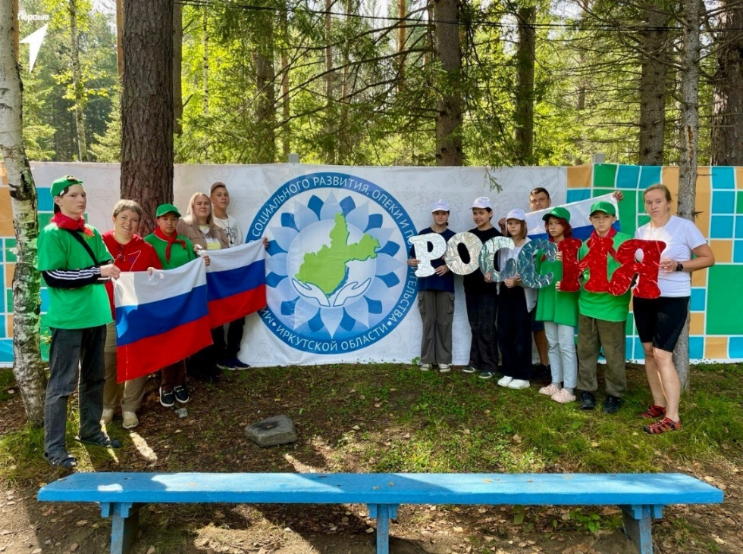
СОВЕРШЕНСТВОВАНИЕ СОДЕРЖАНИЯ ОБРАЗОВАНИЯ И ВОСПИТАНИЯ

Slide 10
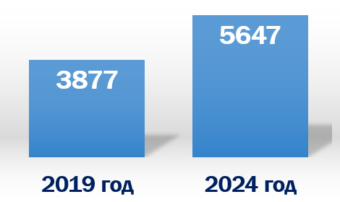

СИСТЕМА ВЫЯВЛЕНИЯ, ПОДДЕРЖКИ И РАЗВИТИЯ СПОСОБНОСТЕЙ И ТАЛАНТОВ ДЕТЕЙ И МОЛОДЕЖИ

Slide 11

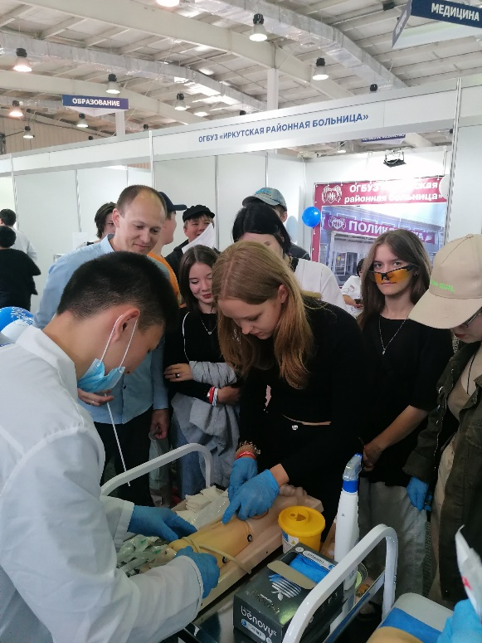
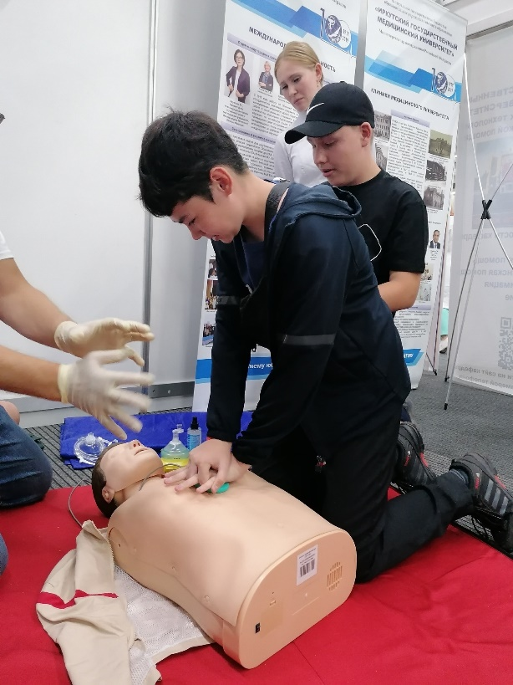


Доля детей в возрасте
от 5 до 18 лет, охваченных дополнительным образованием, составляет 74% (8501)
Во всех школах функционируют школьные спортивные клубы, школьные театры, организованы первичные отделения российского движения детей и молодёжи «Движение первых»
Ранняя профессиональная ориентация –
3973 обучающихся
Центры «Точка роста» - 7295 обучающихся

Slide 12
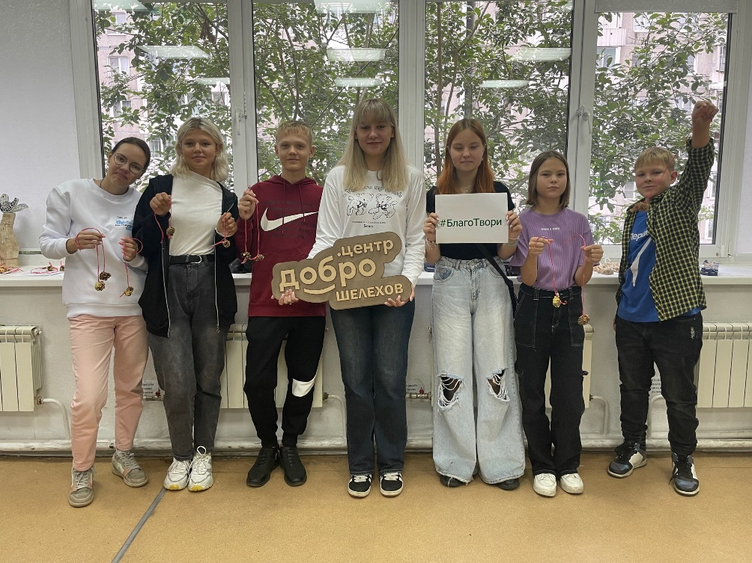
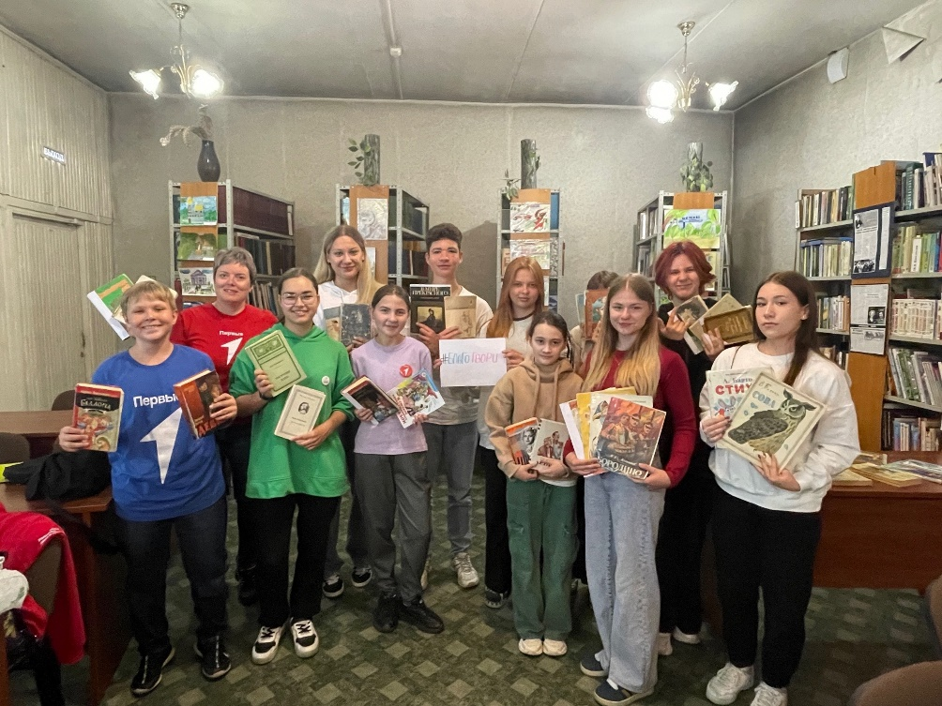
Общая численность обучающихся, вовлеченных центрами (сообществами, объединениями) поддержки добровольчества (волонтерства) на базе образовательных организаций, - 2 168 чел. (20,9%)

Slide 13
Количество услуг психолого-педагогической, методической и консультативной помощи,
оказанных родителям (законным представителям) детей, (отчет наркопост) составляет 22832

Slide 14
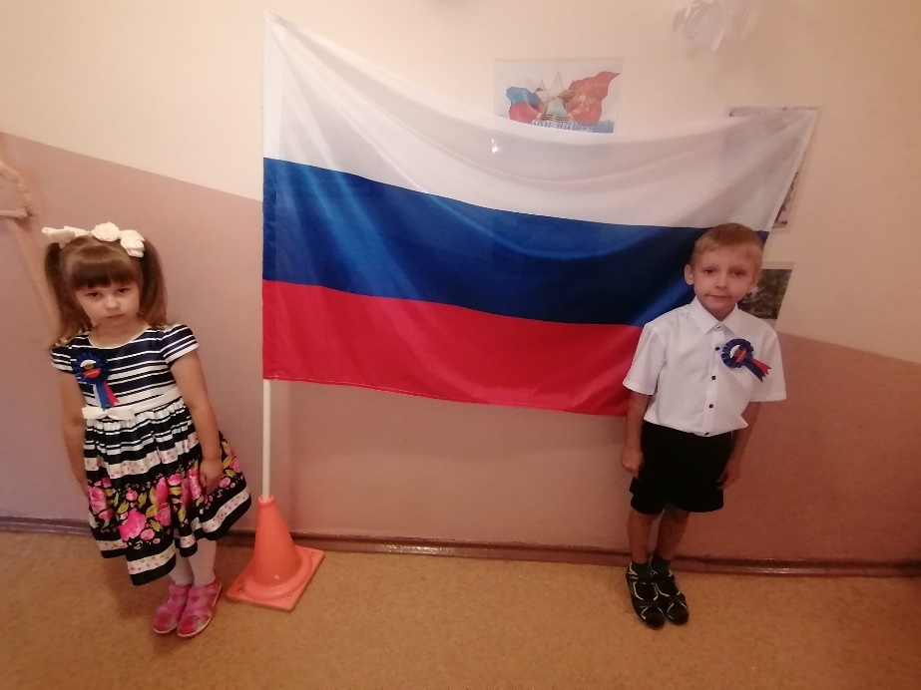
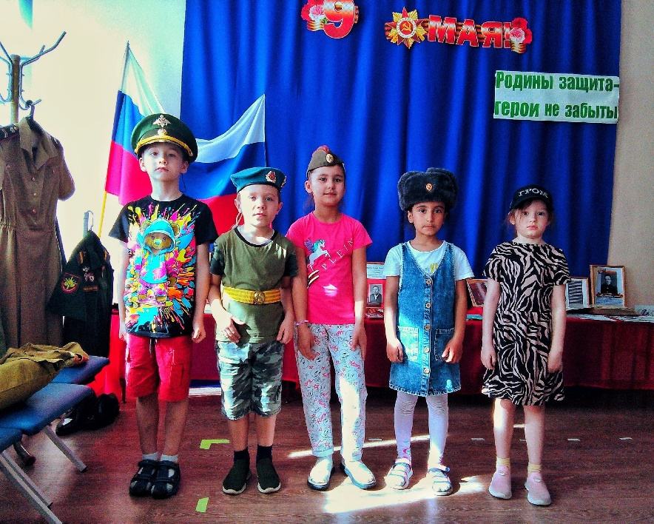
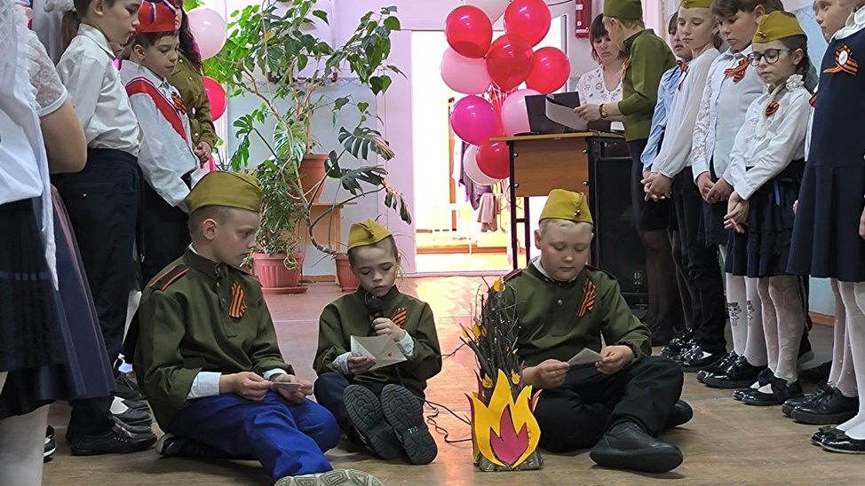
100 % ОБУЧАЮЩИХСЯ И ВОСПИТАННИКОВ
ВОВЛЕЧЕНЫ В СИСТЕМУ ПАТРИОТИЧЕСКОГО ВОСПИТАНИЯ

